Slide 1
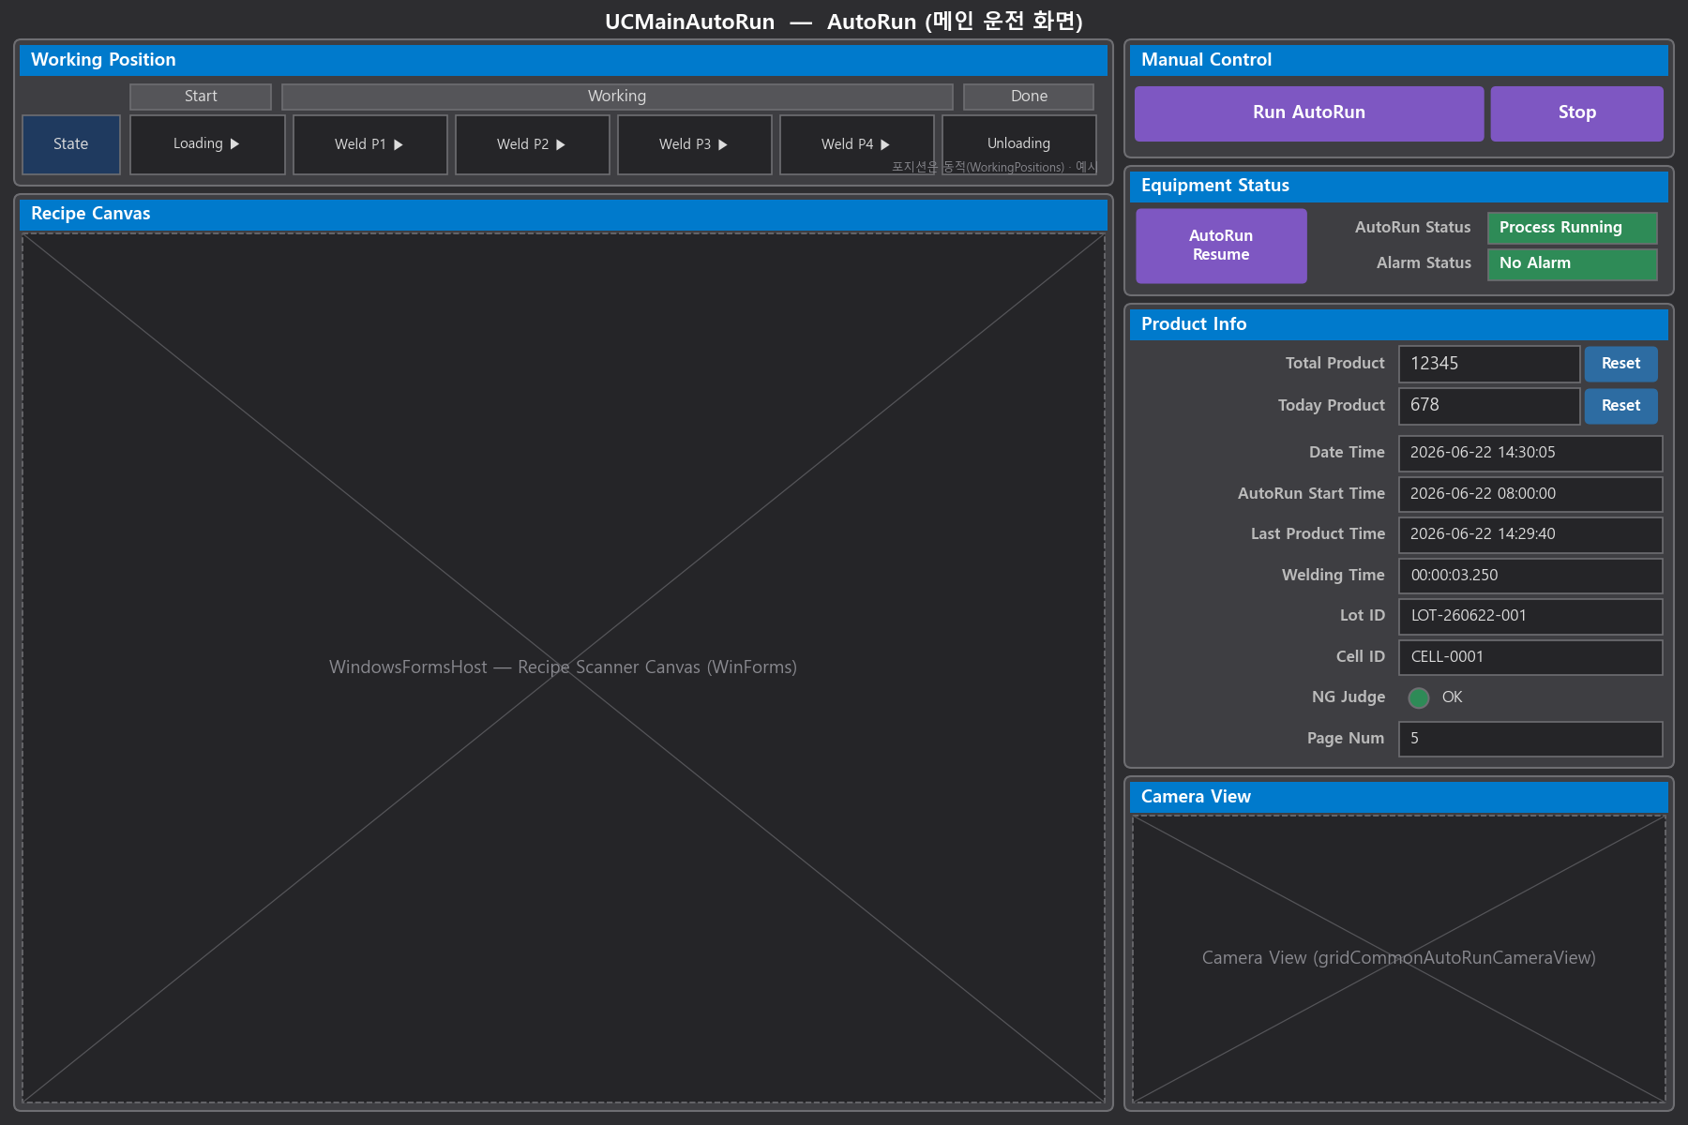
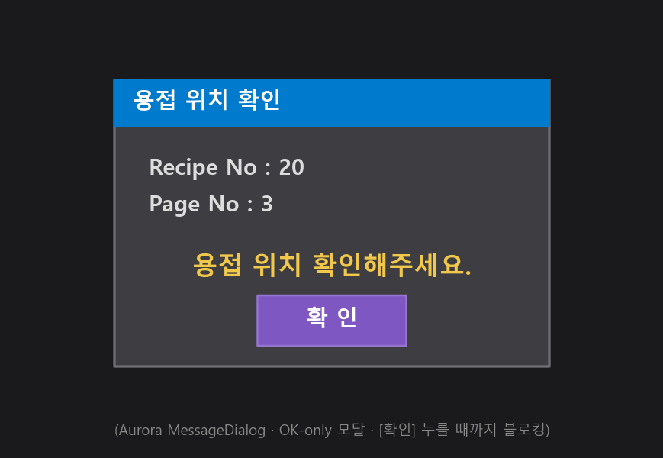
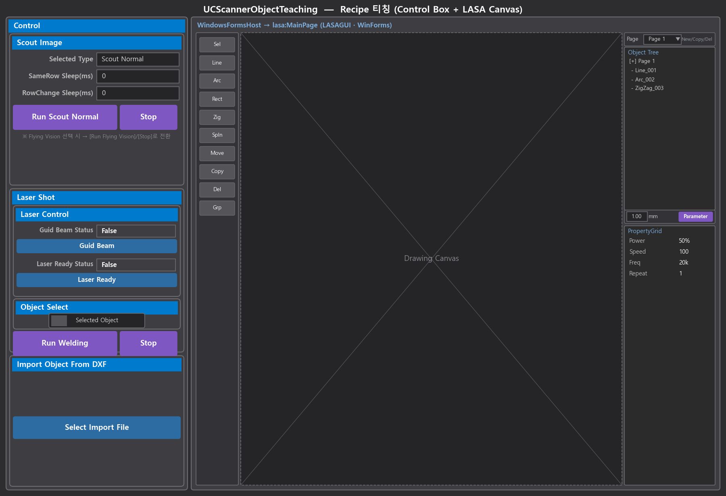
8. 설비 HMI 조작 방법
- 01) AutoRun
항목
AutoRun 화면 (1/1)
AutoRun
Recipe
Manual
Calibration
Monitoring
Device
Setting
Alarm
현재 위치 : AutoRun (자동 운전)
1. Working Position
공정 진행 위치를 단계로 표시.
Start → Loading → Weld P1~P4 → Unloading.
현재 진행 단계가 하이라이트된다.
2. Manual Control
Run AutoRun -> 자동운전 시작, Stop -> 자동운전 정지.
시작을 누르면 확인창이 뜨며, 5초 안에 답하지 않으면
그대로 진행된다.
PLC 에서 자동 시작 신호를 보내도 같은 동작을 한다.
3. Equipment Status
AutoRun/Alarm 상태와 AutoRun Resume(이어하기) 버튼.
Resume 버튼은 PLC BIT15가 TRUE일 때만 표시되며,
누르면 PC가 BIT15를 PLC에 TRUE로 전달해
중단된 AutoRun 시퀀스를 이어서 진행한다 (모드 전환).
4. Product Info
Total/Today 생산수량과 시간,
Lot ID·Cell ID, NG 판정을 표시.
Reset으로 카운트를 초기화한다.
Lot ID·Cell ID 는 PLC 에서 받은 값이다.
5. Recipe / Camera View
현재 레시피의 용접 도형 캔버스와
실시간 카메라 영상을 표시.
6. 용접 위치 확인 팝업 (BIT15)
AutoRun 시퀀스 중 PLC BIT15가 TRUE가 되면
표시되는 안내 팝업.
어느 레시피의 어느 페이지에서 가접 출사를
해야 하는지(Recipe No·Page No)를 알려준다.
[확인]을 누르면 팝업이 닫히고, 안내된
레시피 화면으로 이동해 수동으로 가접 출사한다.
출사 후 Equipment Status(③)의 AutoRun Resume를
누르면 Auto 모드로 복귀해 시퀀스를 이어서 진행한다.
(Aurora MessageDialog · OK-only 모달 · 블로킹)
7. 자동 운전을 시작하면 Recipe 메뉴가 잠긴다
운전 중 레시피가 바뀌는 것을 막기 위한 동작이다.
정지하면 다시 열린다.
8. 정지하면 레시피가 직전 선택본으로 돌아간다
자동운전을 정지하면 Manual 상태가 되면서
레시피가 정지 직전에 선택되어 있던 것으로 되돌아간다.
화면의 레시피 이름이 바뀌어 보이는 것은 이 때문이다.
1
2
5
3
4
6
25 / #

Slide 2
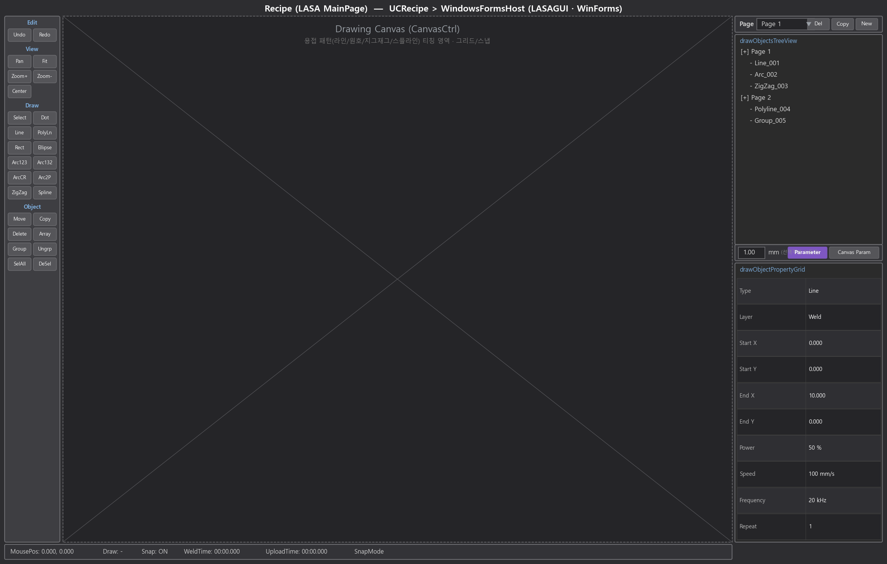
8. 설비 HMI 조작 방법
- 02) Recipe — LASA Editor
항목
Recipe 화면 (1/6)
AutoRun
Recipe
Manual
Calibration
Monitoring
Device
Setting
Alarm
현재 위치 : Recipe > LASA Editor
1. 드로잉 툴 리본 (좌)
용접 경로 도형을 그리고 편집하는 도구.
용접에 사용하는 도형은 Line · Dot · Arc · Circle ·
Arc 3Point · Spline · SnowMan · ZigZag · Group 이다.
Group 은 묶은 도형에 같은 조건을 함께 적용한다.
2. Drawing Canvas (중앙)
용접 경로(도형)를 그리고 편집하는 영역.
도형의 위치·형상을 직접 작성한다.
3. Page 콤보 (우상)
편집할 페이지를 선택.
New·Copy·Del로 페이지 추가·복사·삭제.
4. Object Tree
현재 페이지의 도형 오브젝트 목록을
트리로 표시·선택한다.
5. Parameter / PropertyGrid
선택한 도형의 용접 속성을 편집.
[Parameter] 버튼으로 상세 파라미터 팝업 호출.
Enable Mark 를 끄면 도형이 화면에 보여도
용접에서 제외된다. 특정 도형만 빠지면
이 값을 먼저 확인한다.
6. 화면 확대·축소 버튼 주의
툴바의 확대·축소 버튼은 이름·아이콘과
실제 동작이 서로 반대다.
현장 조작 습관을 유지하기 위해 동작은 그대로 두고
설명 문구만 정정했다. 툴팁 문구를 기준으로 사용한다.
1
2
3
4
5
25 / #

Slide 3
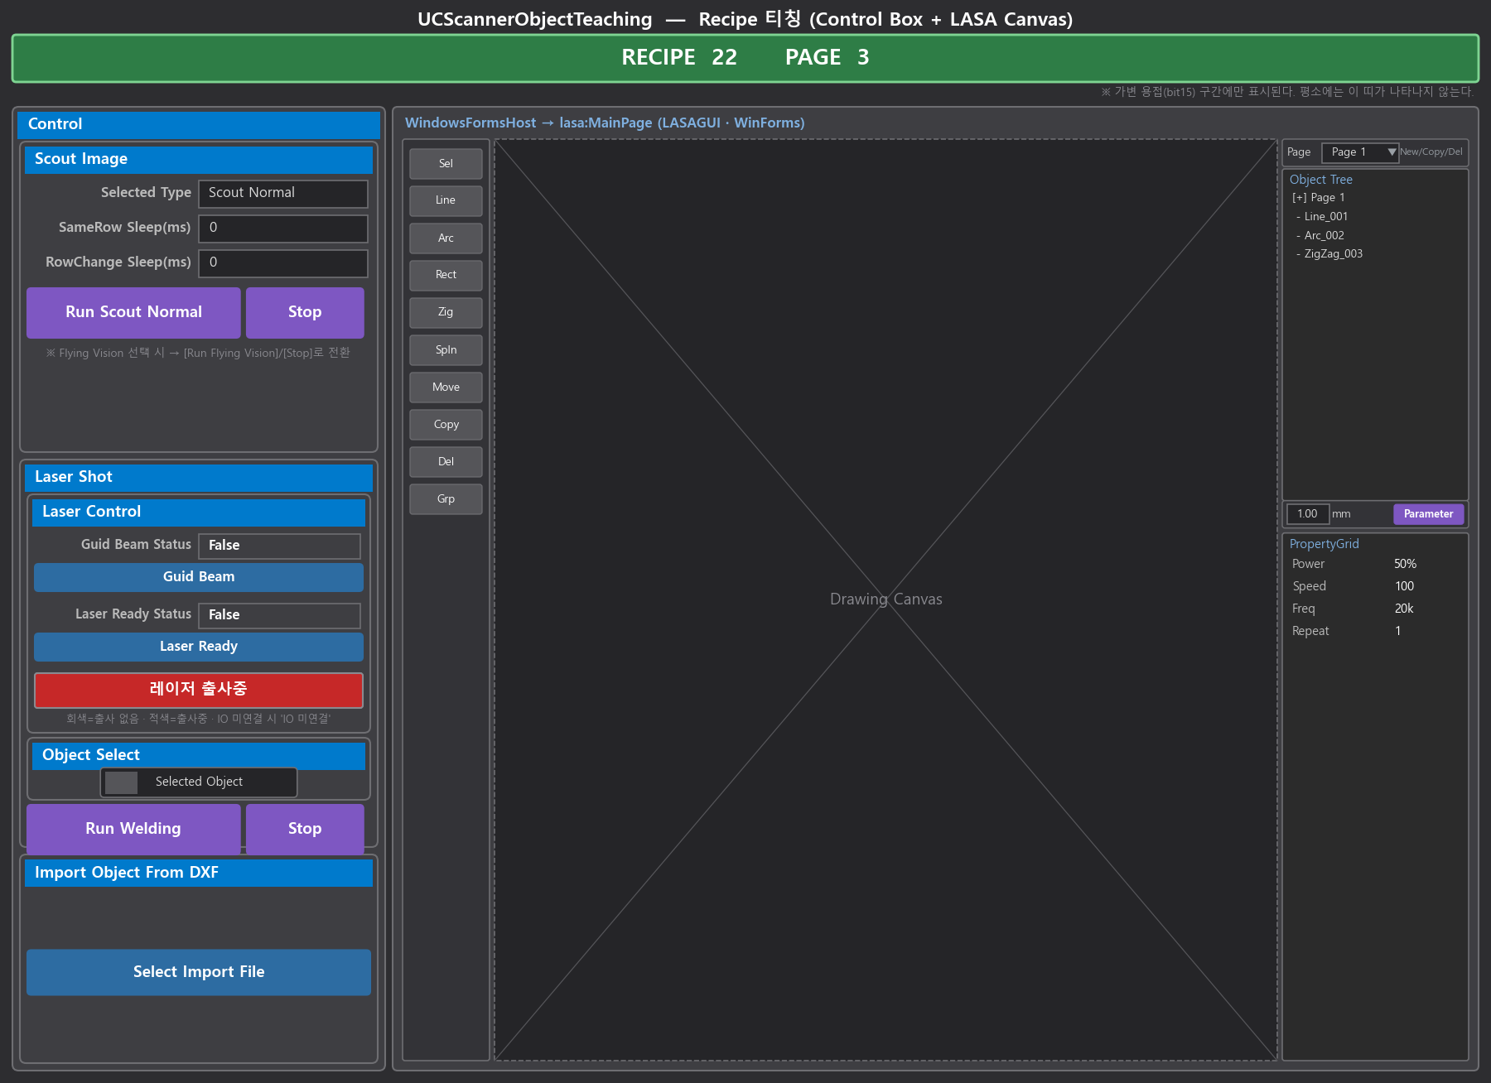
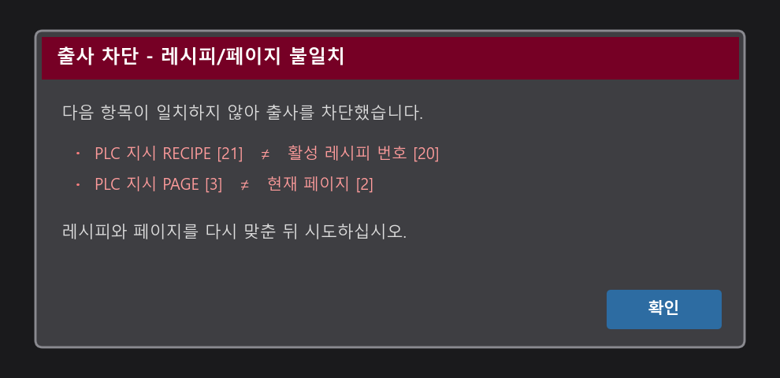
8. 설비 HMI 조작 방법
- 03) Recipe — Scanner Object Teaching
항목
Recipe 화면 (2/6)
AutoRun
Recipe
Manual
Calibration
Monitoring
Device
Setting
Alarm
현재 위치 : Recipe > Scanner Object Teaching
1. Scout Image
Run Scout Normal → 스카우트 촬영 시작 / Stop.
Flying Vision 선택 시 비행 촬영 모드로 전환.
ScanRow Sleep·RowChange Sleep은 ScoutNormal이
필드를 행 단위로 이동·촬영할 때 넣는 지연(sleep)으로,
기계 이동 직후 잔진동이 가라앉은 뒤 촬영하게 해
흔들림 캡처를 방지한다 (고정값 아닌 사용자 수동 입력).
ScanRow Sleep=행 내 이동 후 대기,
RowChange Sleep=다음 행 전환 후 대기.
2. Laser Shot
Guid Beam -> 가이드 빔으로 조사 위치를 확인,
Laser Ready -> 레이저 발진 준비 상태로 전환.
Laser Ready Status 에 현재 준비 상태가 표시되고,
출사 중에는 출사 상태 표시가 적색으로 바뀐다.
3. Object Select
All Object = 현재 페이지 전체,
Selected Object = 캔버스에서 선택한 도형만.
Run Welding 으로 용접 실행 / Stop 으로 중지.
Selected Object 로 두고 아무것도 선택하지 않으면
용접할 대상이 없다.
4. Import Object From DXF
Select Import File로 DXF 파일을 불러와
외부 도형을 캔버스로 가져온다.
5. LASA Canvas (우)
티칭 대상 도형을 표시하는 캔버스.
6. Run Welding 이 진행되지 않을 때 확인 순서
1) 화면의 레시피·페이지가 PLC 지시와 같은가
2) Laser Ready 가 켜져 있는가
3) Model 이 선택되어 있는가
4) 문이 닫혀 있는가
각 단계에서 막히면 해당 안내 메시지가 표시된다.
7. 레시피·페이지 확인 안내창
자동 운전 중 수동으로 출사할 때,
화면에 불러온 레시피·페이지가 PLC 가 지시한 것과
다르면 출사를 진행하지 않고 이 안내창을 띄운다.
어긋난 항목이 모두 표시되므로, 레시피와 페이지를
다시 맞춘 뒤 Run Welding 을 누른다.
화면 상단에는 PLC 가 지시한 레시피·페이지 번호가
계속 표시된다.
1
5
7
2
3
4
25 / #

Slide 4
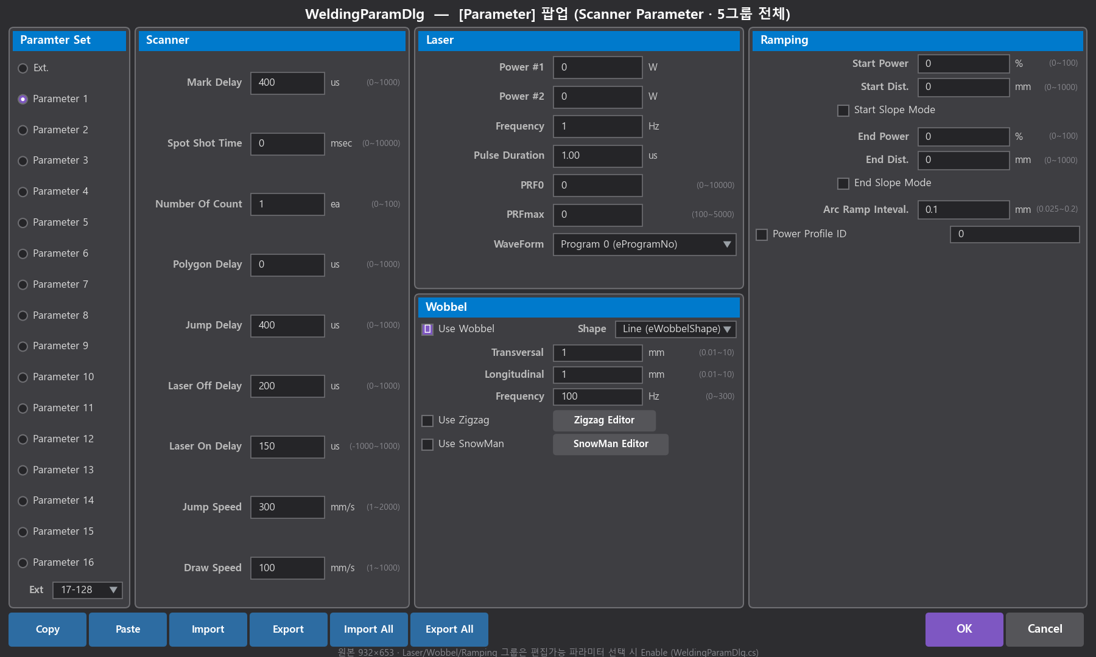
8. 설비 HMI 조작 방법
- 04) Recipe — Welding Parameter
항목
Recipe 화면 (3/6)
AutoRun
Recipe
Manual
Calibration
Monitoring
Device
Setting
Alarm
현재 위치 : Recipe > LASA > [Parameter]
1. Parameter Set (좌)
Ext + 1~16 파라미터 세트를 선택.
선택한 세트의 값을 오른쪽에서 편집한다.
2. Scanner
Mark/Spot Shot Time, Jump/Polygon Delay,
Laser On/Off Delay, 속도 등
스캐너 동작 타이밍을 설정.
3. Laser
Power #1/#2, Frequency, Pulse Duration,
PRF, Waveform 등 레이저 출력을 설정.
Power #1/#2 는 화면 표기가 % 이지만
실제로는 W 단위로 입력한다. 정수만 입력된다.
발진기 정격을 넘는 값을 넣지 않는다.
4. Wobbel
Wobbel 설정 — Shape, Transversal,
Longitudinal, Frequency.
Zigzag/SnowMan 에디터로 패턴 편집.
5. Ramping / 입출력
Start/End Power·Slope 등 램핑 설정.
Copy/Paste로 세트 간 복사,
Import/Export로 파라미터 파일 입출력.
6. Frequency · Pulse Duration 은 현재 값을 유지한다
현재 설정값은 현장에서 맞춰 놓은 조건이다.
임의로 바꾸면 기존에 잘 나오던 용접 조건이 달라진다.
변경이 필요하면 담당자와 협의한 뒤 조정한다.
1
2
3
5
4
25 / #

Slide 5
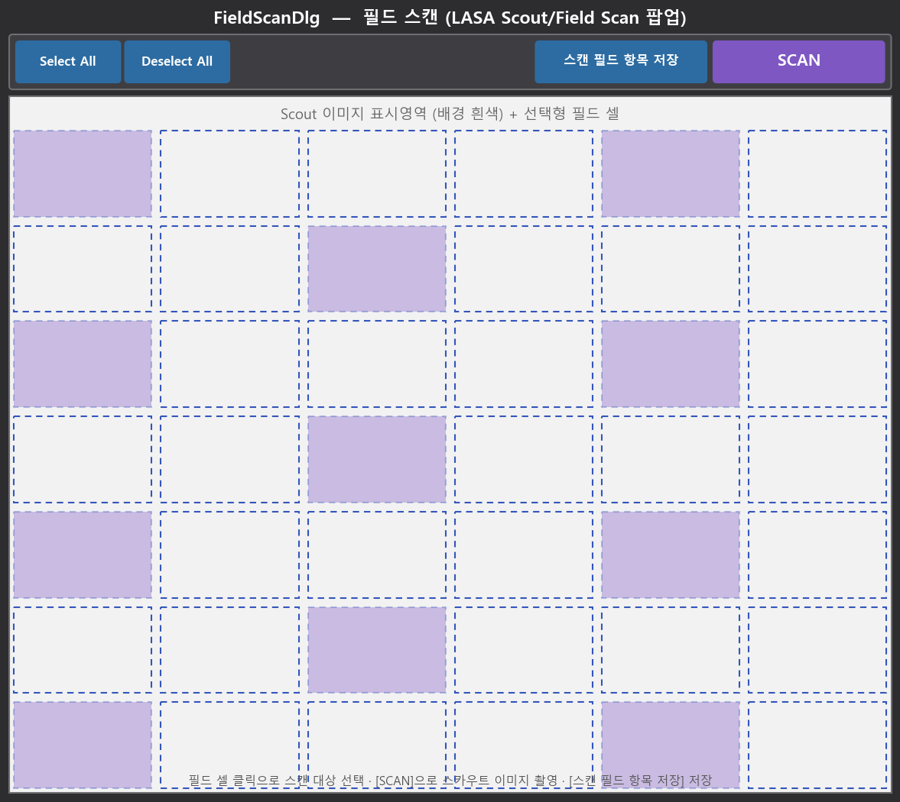
8. 설비 HMI 조작 방법
- 05) Recipe — Field Scan
항목
Recipe 화면 (4/6)
AutoRun
Recipe
Manual
Calibration
Monitoring
Device
Setting
Alarm
현재 위치 : Recipe > LASA > Field Scan
1. Select All / Deselect All
스캔 대상 필드를 전체 선택·해제한다.
2. 필드 셀 그리드
셀을 클릭해 스캔할 필드를 개별 선택.
선택된 셀이 강조 표시된다.
3. 스캔 필드 항목 저장
선택한 필드 구성을 저장한다.
4. SCAN
선택한 필드에 대해
스카우트 이미지 촬영을 실행.
1
3
4
2
25 / #

Slide 6
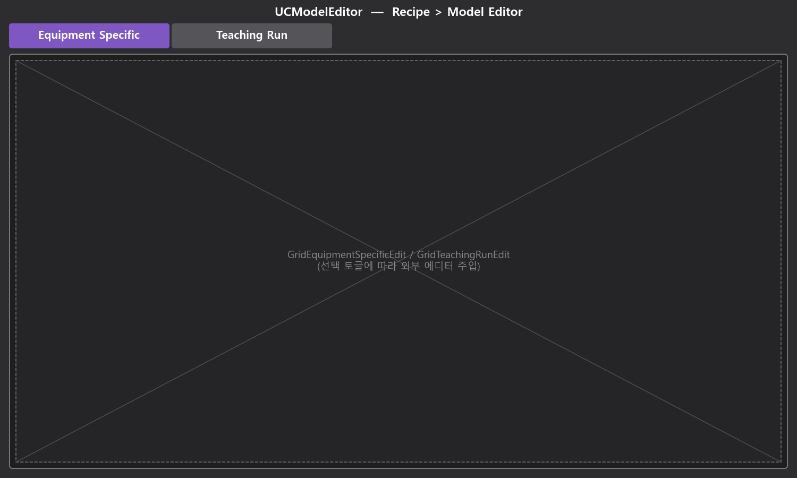
8. 설비 HMI 조작 방법
- 06) Recipe — Model Editor
항목
Recipe 화면 (5/6)
AutoRun
Recipe
Manual
Calibration
Monitoring
Device
Setting
Alarm
현재 위치 : Recipe > Model
1. Equipment Specific / Teaching Run
상단 토글로 편집 모드
(Equipment Specific / Teaching Run)를 선택한다.
2. 편집 영역
선택한 토글에 따라 해당 편집 그리드
(GridEquipmentSpecificEdit /
GridTeachingRunEdit)가 주입되어 표시된다.
1
2
25 / #

Slide 7
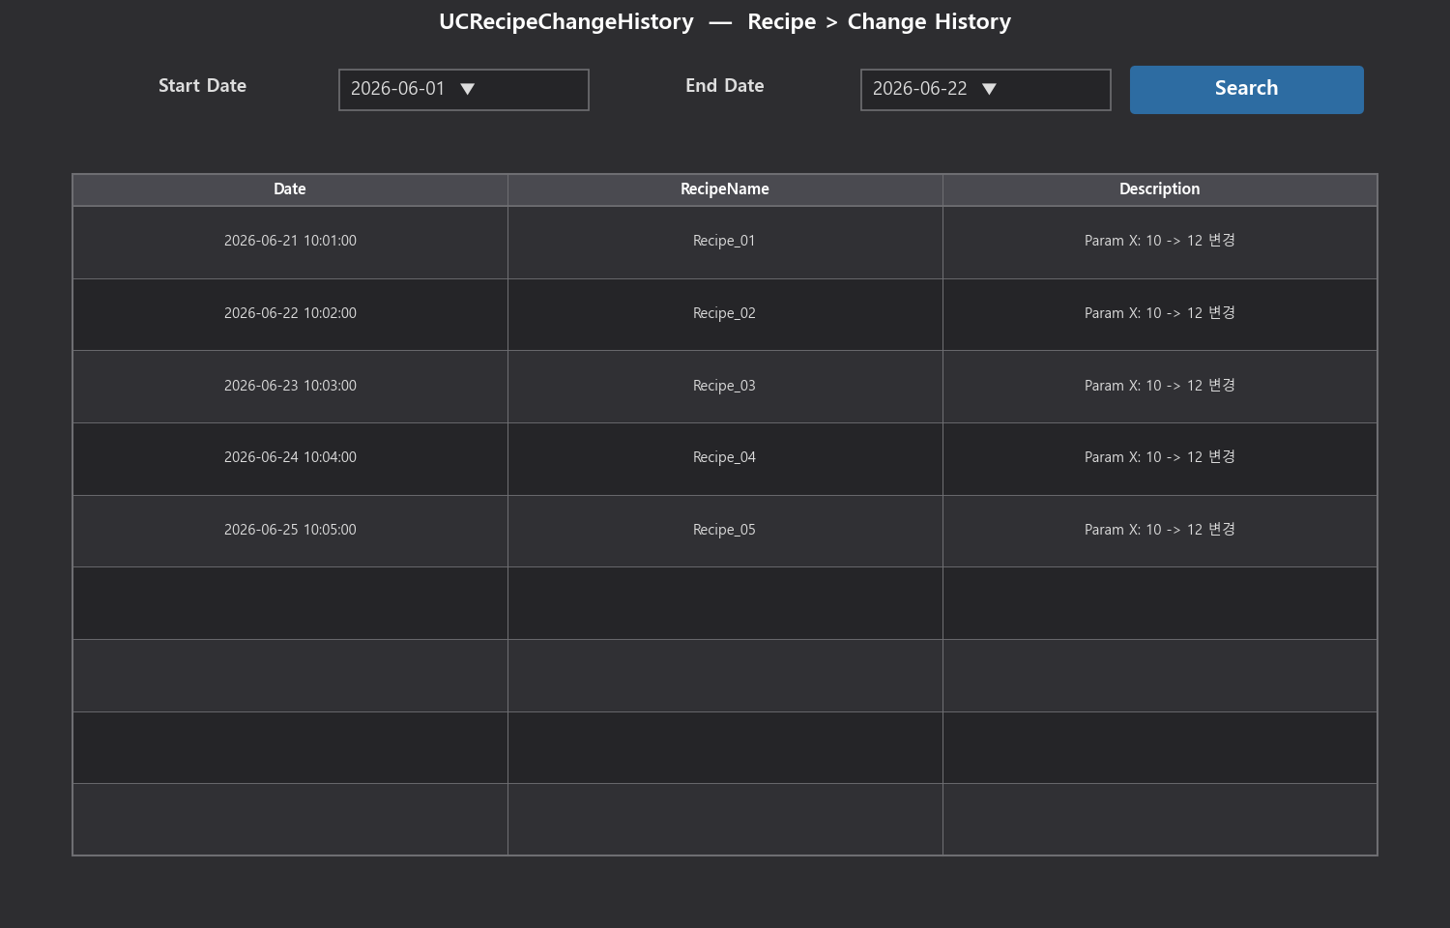
8. 설비 HMI 조작 방법
- 07) Recipe — Change History
항목
Recipe 화면 (6/6)
AutoRun
Recipe
Manual
Calibration
Monitoring
Device
Setting
Alarm
현재 위치 : Recipe > Change History
1. Start Date / End Date
조회할 기간을 DatePicker로 지정.
2. Search
지정한 기간 내
레시피 변경 이력을 조회한다.
3. 이력 표
Date · RecipeName · Description으로
변경 내용을 시간순 표시.
1
2
3
25 / #

Slide 8
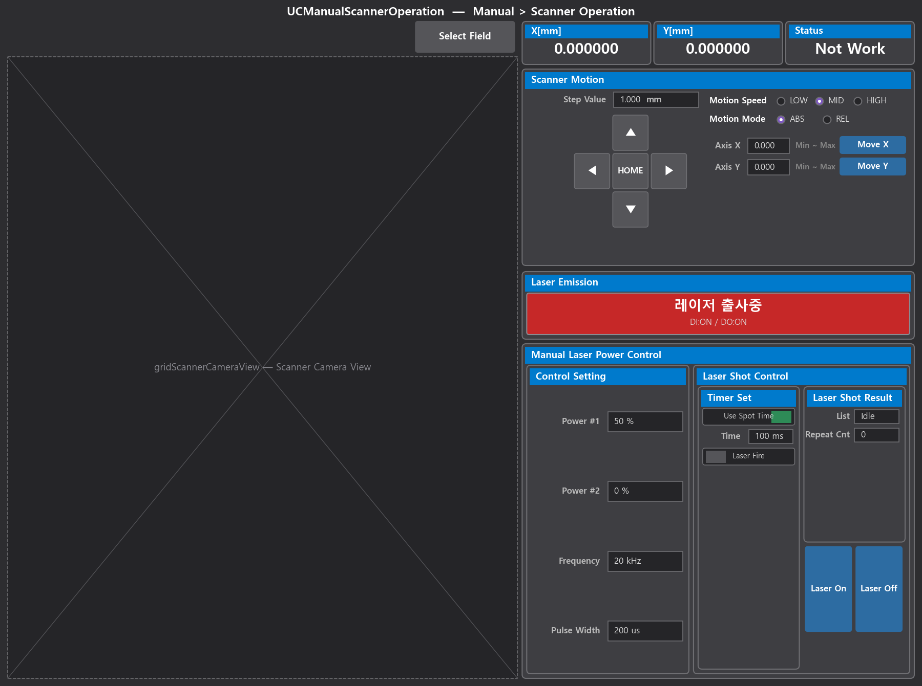
8. 설비 HMI 조작 방법
- 08) Manual — Scanner Operation
항목
Manual 화면 (1/3)
AutoRun
Recipe
Manual
Calibration
Monitoring
Device
Setting
Alarm
현재 위치 : Manual > Scanner Operation
1. Select Field / Camera View
Select Field로 스캔 필드를 선택,
좌측에 실시간 카메라 영상을 표시.
2. X / Y[mm] · Status
현재 스캐너 X/Y 좌표(mm)와
동작 상태를 표시.
3. Scanner Motion
조그(↑↓←→·HOME)와 Step·Speed(LOW/MID/HIGH)로
수동 이동. ABS/REL 선택 후
Move X/Y로 지정 위치로 이동.
4. Control Setting
레이저 Power #1/#2, Frequency, Pulse Width 를 설정.
이 화면의 Power #1/#2 는 % 단위다.
Recipe 화면의 Laser Power 는 W 단위이므로
두 화면의 값을 그대로 옮겨 쓰지 않는다.
5. Laser Shot Control
Timer Set 으로 발진 방식을 정한다.
Use Spot Time = 지정한 Time(ms) 만큼만 출사 후 자동 정지,
No Use Spot Time = Laser Off 를 누를 때까지 계속 출사.
Laser Fire 를 해제하면 발진 없이 전압만 인가된다(측정용).
문이 열려 있으면 출사가 시작되지 않는다.
6. 길게 출사하는 중에는 이 화면을 벗어나지 않는다
No Use Spot Time 으로 계속 출사하는 동안의
문 열림 감시는 이 화면이 표시된 상태에서만 동작한다.
파워 측정·파워 캘리브레이션처럼 오래 출사할 때는
화면을 이동하거나 닫지 않는다.
1
2
3
4
5
25 / #

Slide 9
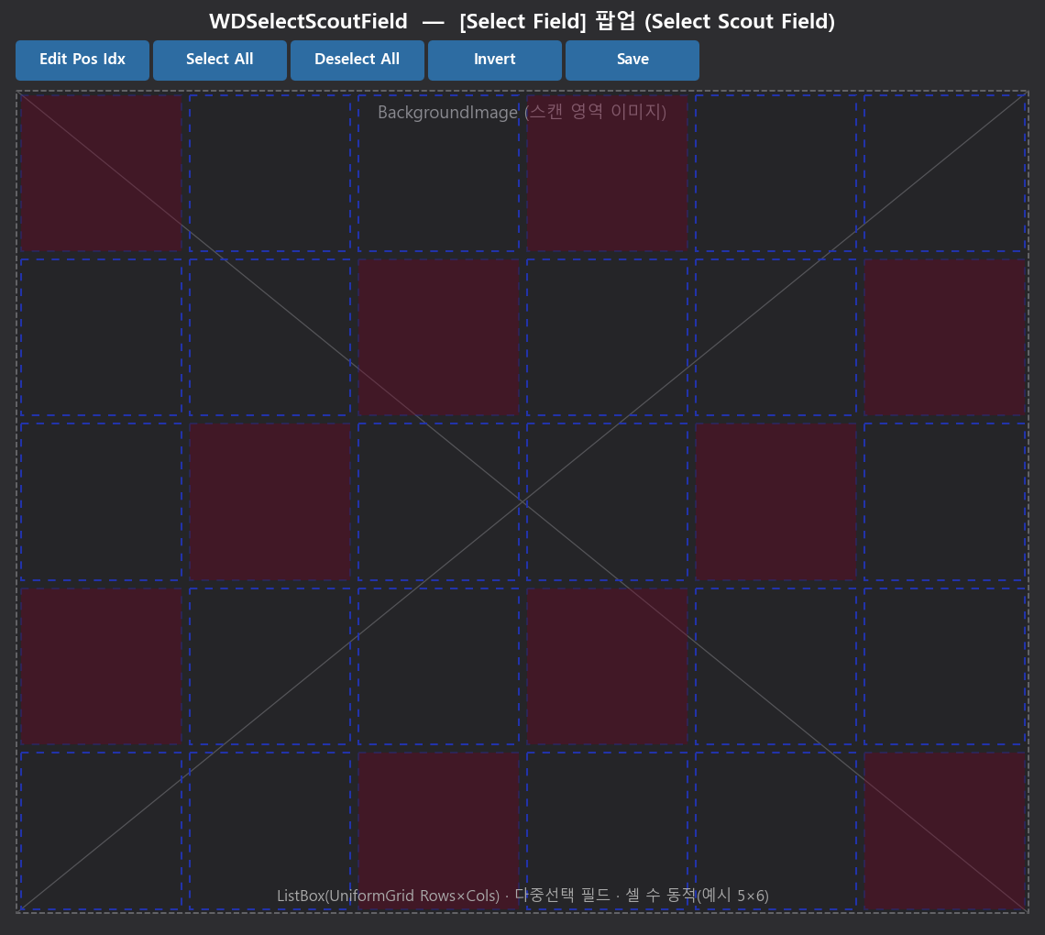
8. 설비 HMI 조작 방법
- 09) Manual — Select Scout Field
항목
Manual 화면 (2/3)
AutoRun
Recipe
Manual
Calibration
Monitoring
Device
Setting
Alarm
현재 위치 : Manual > Scanner > [Select Field]
1. Edit Pos Idx
필드 위치 인덱스를 편집한다.
2. Select / Deselect All · Invert
필드를 일괄 선택·해제하거나
선택 상태를 반전한다.
3. Save
선택한 필드를 저장.
(FieldHelper.json, 페이지별 저장)
4. 필드 그리드
필드 셀을 다중 선택하는 그리드 (예시 5×6).
1
2
3
4
25 / #

Slide 10
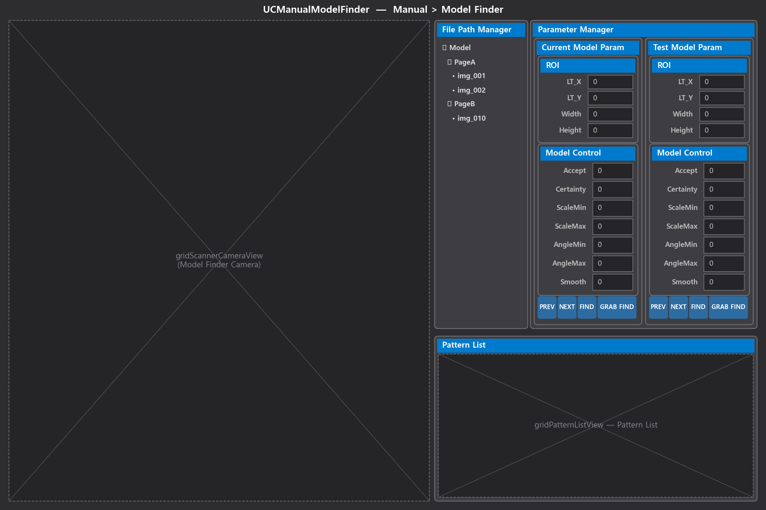
8. 설비 HMI 조작 방법
- 10) Manual — Model Finder
항목
Manual 화면 (3/3)
AutoRun
Recipe
Manual
Calibration
Monitoring
Device
Setting
Alarm
현재 위치 : Manual > Model Finder
1. File Path Manager
Model / Page 트리에서
검색에 사용할 이미지를 선택.
2. Current Model Param
현재 적용 중인 모델 파라미터.
3. Test Model Param
테스트용 모델 파라미터.
값을 바꿔가며 검색 결과를 비교한다.
4. ROI · Model Control
ROI(LT_X/Y·W·H)로 검색 영역 지정,
Accept·Certainty·Scale·Angle·Smooth로
패턴 인식 조건을 설정.
5. PREV·NEXT·FIND·GRAB FIND / Pattern List
PREV/NEXT로 이미지를 이동.
FIND=현재 이미지에서 패턴 탐색,
GRAB FIND=카메라로 새 이미지를 획득한 뒤 탐색.
Pattern List에 결과를 표시.
1
2
3
4
5
25 / #

Slide 11
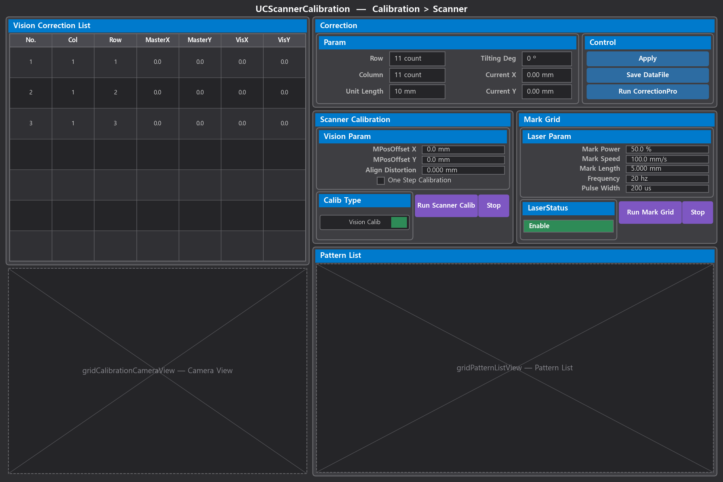
8. 설비 HMI 조작 방법
- 11) Calibration — Scanner
항목
Calibration 화면 (1/2)
AutoRun
Recipe
Manual
Calibration
Monitoring
Device
Setting
Alarm
현재 위치 : Calibration > Scanner
1. Vision Correction List
기준 격자점 목록 (No·Row·Col).
Correction(②) Apply로 Master X/Y(설계 좌표)가 채워지고,
Run Scanner Calib 후 패턴매칭으로 찾은
Vision X/Y(실측 OFFSET)가 옆에 채워진다.
2. Correction
Row·Column·Unit Length·Tilting 등 param 입력 후
Apply → ①List에 기준 격자점 생성.
Save DataFile → 보정 좌표를 text 파일로 저장.
Run CorrectionPro → 외부 응용프로그램을 열어
저장 파일을 순서대로 불러와 보정 작업 후
ct5 보정 파일을 생성한다.
3. Scanner Calibration
Calib Type = Vision Calib 로 Run Scanner Calib 실행.
⑤ 패턴리스트의 2번째 패턴으로 각 격자점을
패턴매칭해 찾고, OFFSET(Vision X/Y)을 ①List에 채운다.
(Stop = 중지)
4. Mark Grid
Laser Param 설정 후 Run Mark Grid 실행 →
레이저로 그리드를 실제 출사(마킹).
Vision ct5를 Scanner CorrectionFile 경로에 적용한 채
마킹하고, 출사된 Grid를 다시 Vision Calib 하여
Laser용 ct5를 얻는다 (반복).
5. Pattern List / Camera View
패턴매칭에 사용하는 패턴 목록
(Run Scanner Calib은 2번째 패턴 사용)과
카메라 실시간 영상.
1
2
3
4
5
25 / #

Slide 12
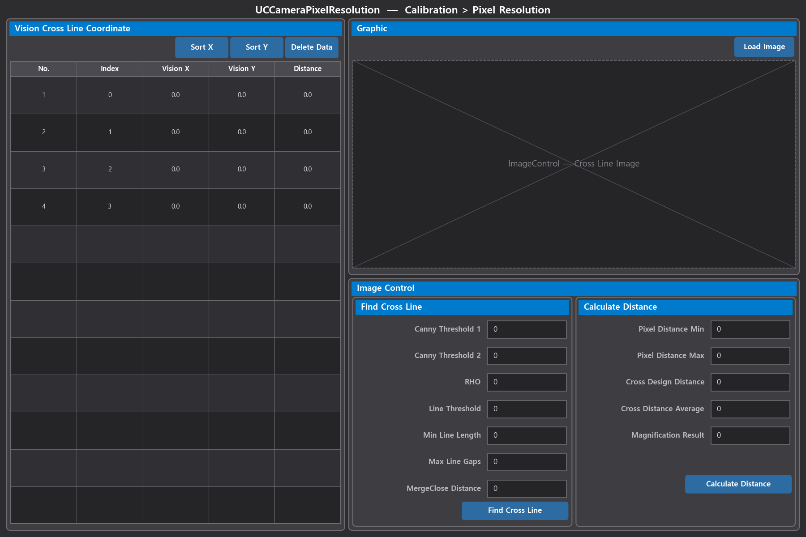
8. 설비 HMI 조작 방법
- 12) Calibration — Pixel Resolution
항목
Calibration 화면 (2/2)
AutoRun
Recipe
Manual
Calibration
Monitoring
Device
Setting
Alarm
현재 위치 : Calibration > Pixel Resolution
1. Vision Cross Line Coordinate
No·Index·Vision X/Y·Distance 좌표 목록.
Sort X/Y로 정렬, Delete Data로 삭제.
2. Graphic
Load Image로 Cross Line(십자선)
이미지를 불러와 표시.
3. Find Cross Line
Canny Threshold·RHO·Line Threshold·
Line Length 등으로 십자선을 검출한다.
4. Calculate Distance
Pixel Distance와 Cross Design Distance로
배율(Magnification Result)을 산출.
1
2
3
4
25 / #

Slide 13
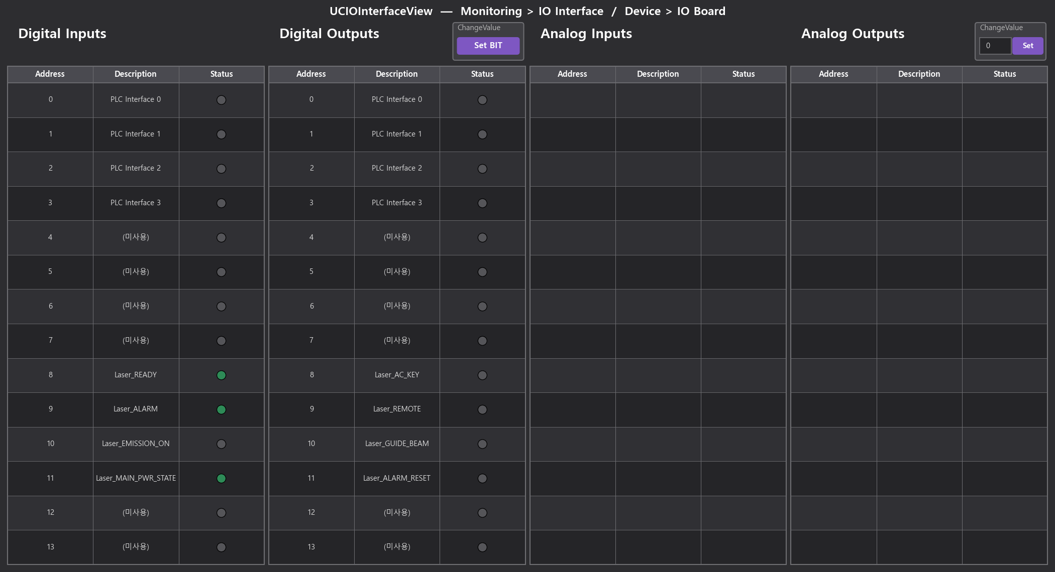
8. 설비 HMI 조작 방법
- 13) Monitoring — IO Interface
항목
Monitoring 화면 (1/3)
AutoRun
Recipe
Manual
Calibration
Monitoring
Device
Setting
Alarm
현재 위치 : Monitoring > IO Interface
1. Digital Inputs / Outputs
디지털 입력·출력 목록.
Address·Description·Status(LED)로 표시.
Address는 보드 채널 번호(0~31)이며,
Description은 DI.csv·DO.csv에서 읽어온다.
표시는 100ms 주기로 갱신된다.
2. 본 레이저 DI/DO 채널 (8~11)
DI 8 Laser_READY 출사 가능 조건
DI 9 Laser_ALARM ★Active-Low (정상 시 ON)
DI 10 Laser_EMISSION_ON 발진 중 표시
DI 11 Laser_MAIN_PWR_STATE 전원 투입 상태
DO 8 Laser_AC_KEY 외부 제어 키스위치
DO 9 Laser_REMOTE ★발진 ON/OFF (실제 제어)
DO 10 Laser_GUIDE_BEAM 가이드 레이저
DO 11 Laser_ALARM_RESET Water Flow 알람 전용
0~3은 PLC Interface, 그 외 채널은 미사용.
3. Analog Inputs / Outputs
아날로그 입력·출력 목록.
Address·Description·Status(값)로 표시.
4. Set BIT
선택한 디지털 출력 비트를 ON/OFF 반전.
확인 팝업(Do you want to change DO of …)
이 뜬 뒤 적용된다.
DO 목록을 더블클릭해도 동일하게 동작한다.
※ 레이저 배선 실측용 — 자동 운전 중 조작 금지.
5. ChangeValue Set
아날로그 출력 값을 입력해 변경.
6. Device 설정 화면에서도 열린다
동일 화면을 Device 메뉴에서도 볼 수 있다.
Device > IODevice 를 선택하면 이 IO 화면이
장비 설정 UI로 표시된다 (2026-08-24 추가).
본 레이저 교체 배선을 실측하려고 넣은 것으로,
제어 로직은 Monitoring 쪽과 완전히 동일하다.
※ 시뮬레이션 모드에서는 상태가 갱신되지 않는다.
4
5
1
3
2
25 / #

Slide 14
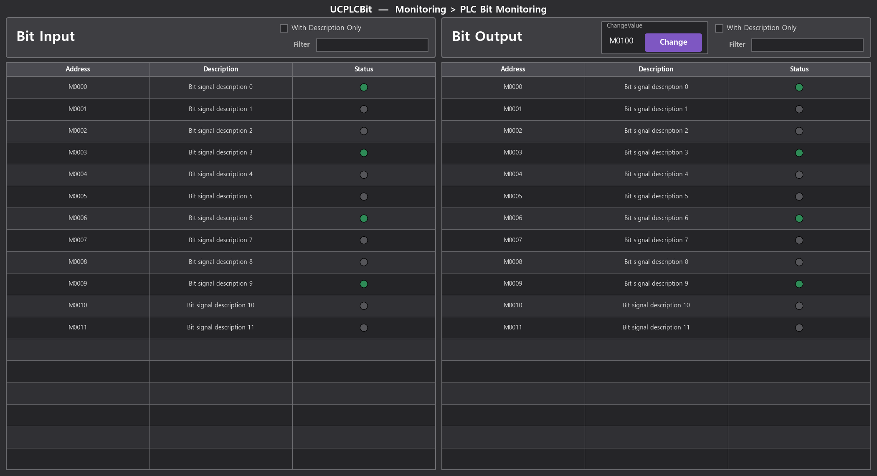
8. 설비 HMI 조작 방법
- 14) Monitoring — PLC Bit
항목
Monitoring 화면 (2/3)
AutoRun
Recipe
Manual
Calibration
Monitoring
Device
Setting
Alarm
현재 위치 : Monitoring > PLC Bit
1. Bit Input / Bit Output
PLC 비트 입력·출력 목록.
Address·Description·Status(LED)로 표시.
2. 표시 옵션 (With Description Only · Filter)
With Description Only=설명 있는 항목만 표시.
Filter=주소/설명으로 검색.
3. ChangeValue Change
지정한 주소의 비트 값을 변경.
4. 자동 운전이 한 자리에서 멈췄을 때
PC 는 PLC 가 준 번호를 그대로 되돌려 보내고,
두 값이 같아질 때까지 기다린다.
페이지가 넘어가지 않으면 페이지 전환 요청 신호를,
용접을 시작하지 않으면 용접 요청 신호를 확인한다.
※ 보기 전용으로 사용한다. 운전 중 비트를 직접
조작하면 PLC 와 어긋난다.
2
3
1
25 / #

Slide 15
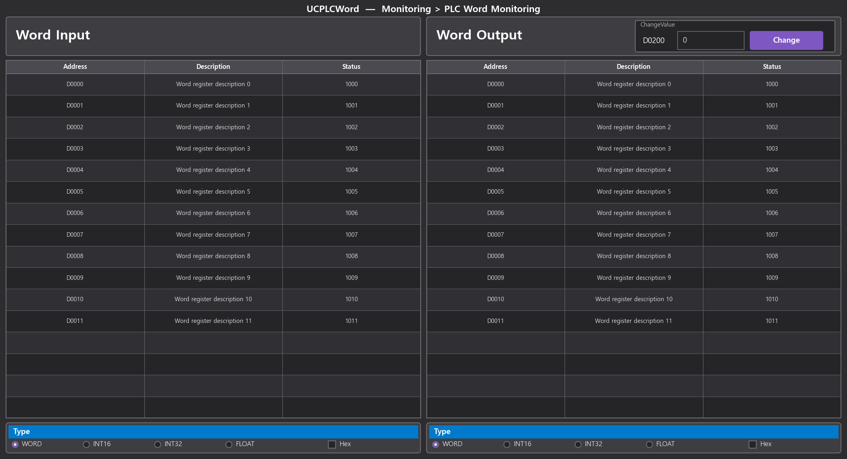
8. 설비 HMI 조작 방법
- 15) Monitoring — PLC Word
항목
Monitoring 화면 (3/3)
AutoRun
Recipe
Manual
Calibration
Monitoring
Device
Setting
Alarm
현재 위치 : Monitoring > PLC Word
1. Word Input / Word Output
PLC 워드 입력·출력 목록.
Address·Description·Status(값)로 표시.
2. ChangeValue Change
지정한 주소의 워드 값을 변경.
3. Type
WORD / INT16 / INT32 / FLOAT
표시 형식을 선택.
4. Hex
16진수 표시로 전환.
5. 레시피·페이지 번호 확인
PLC 가 지시한 레시피·페이지 번호와
PC 가 응답한 번호를 함께 볼 수 있다.
두 값이 다르면 PC 가 아직 확정하지 못한 상태이고,
같은데도 진행되지 않으면 PLC 의 다음 신호를
기다리는 중이다.
2
1
3
4
25 / #

Slide 16
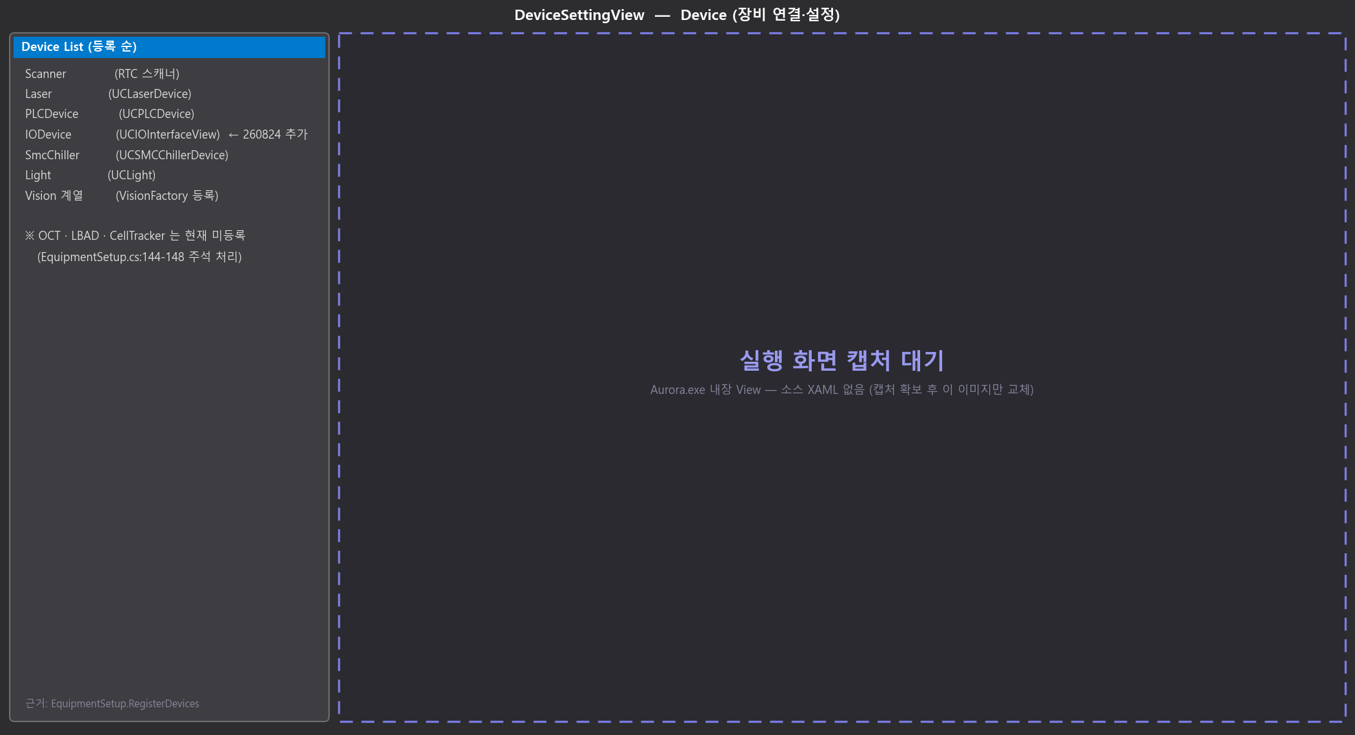
8. 설비 HMI 조작 방법
- 16) Device — 장비 연결·설정
항목
Device 화면 (1/1)
AutoRun
Recipe
Manual
Calibration
Monitoring
Device
Setting
Alarm
현재 위치 : Device (장비 연결·설정)
1. Device List
프로그램에 등록된 장비 목록.
항목을 선택하면 우측에 해당 장비의
설정 화면이 표시된다.
Scanner · Laser · PLCDevice · IODevice ·
SmcChiller · Light · Vision 계열이 등록된다.
2. IODevice → IO Board 화면
IODevice 를 선택하면 Monitoring 의
IO Interface 와 동일한 화면이 열린다.
(2026-08-24 추가 — 본 레이저 교체 배선
실측용. 제어 로직은 동일하다.)
DI/DO 32채널을 100ms 주기로 표시하고,
DO 행을 더블클릭하면 토글된다.
3. 현재 미등록 장비
OCT · LBAD · CellTracker 는 등록되어 있지 않다.
상단 상태바에는 이름이 남아 있으나
실제 연결 대상이 아니다.
1
2
25 / #

Slide 17
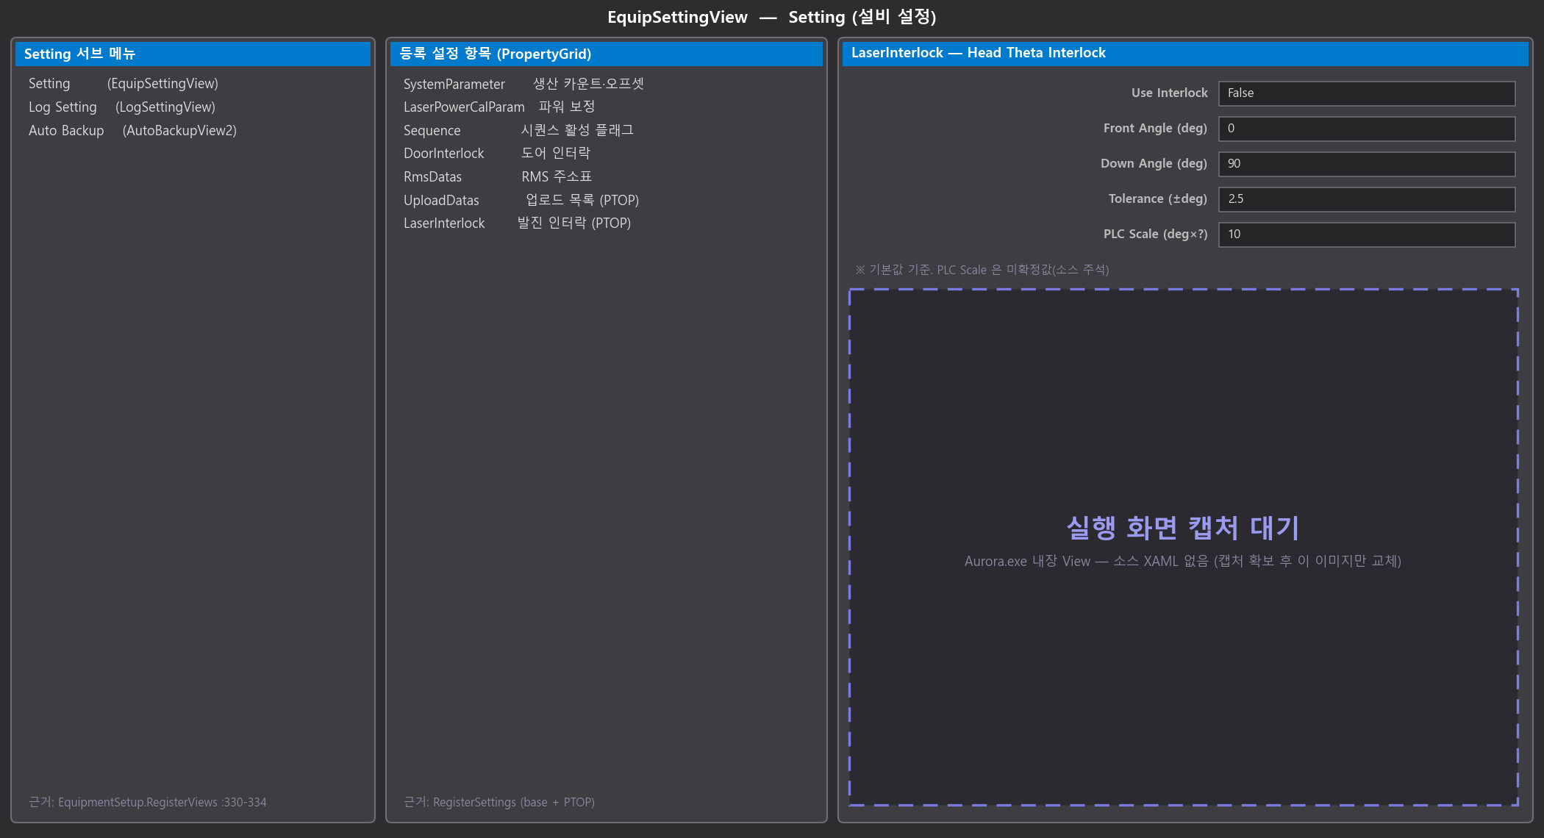
8. 설비 HMI 조작 방법
- 17) Setting — 설비 설정
항목
Setting 화면 (1/1)
AutoRun
Recipe
Manual
Calibration
Monitoring
Device
Setting
Alarm
현재 위치 : Setting > Equipment Setting
1. Setting 서브 메뉴
Setting 설비 공통 설정
Log Setting 로그 레벨·보관 설정
Auto Backup 자동 백업 설정
2. 등록 설정 항목
SystemParameter · LaserPowerCalParam ·
Sequence · DoorInterlock · RmsDatas ·
UploadDatas · LaserInterlock 이 등록된다.
각 항목은 PropertyGrid 로 편집한다.
3. Head Theta Interlock
레이저 발진 각도 인터락 설정.
Use Interlock 을 체크해야 동작한다(기본 해제).
Front/Down 각도 ±Tolerance 를 벗어나면
발진을 차단하고 알람(210620)을 띄운다.
PLC Scale 은 D70510 원값을 각도로 바꾸는
배율이다. ※ 현장 실측 후 확정 필요.
4. 주의
PLC 미연결·미활성 상태에서 인터락을 켜면
안전측으로 발진이 차단된다(fail-closed).
1
2
3
25 / #

Slide 18
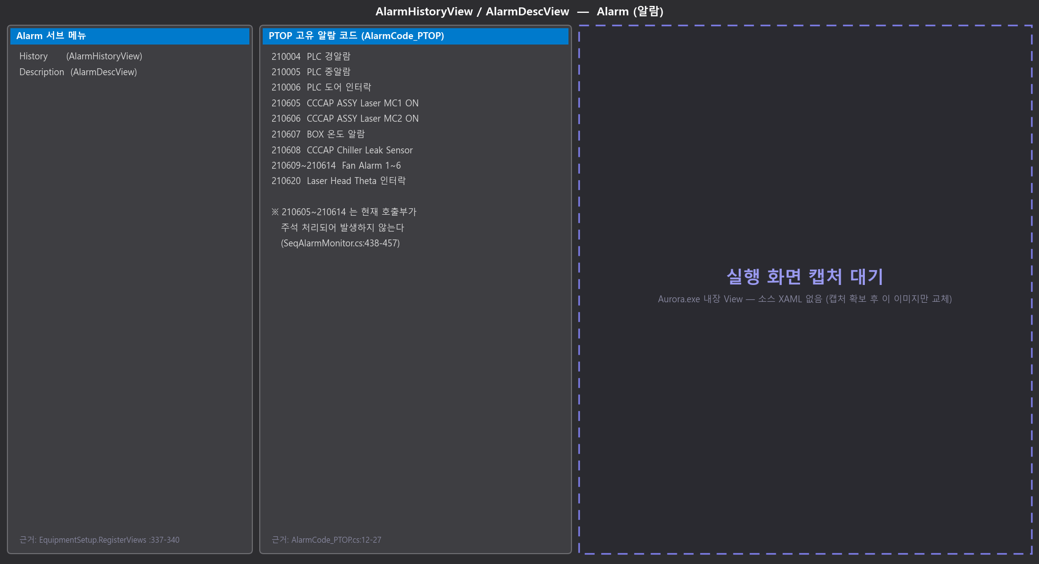
8. 설비 HMI 조작 방법
- 18) Alarm — 알람
항목
Alarm 화면 (1/1)
AutoRun
Recipe
Manual
Calibration
Monitoring
Device
Setting
Alarm
현재 위치 : Alarm > History / Description
1. Alarm 서브 메뉴
History 발생한 알람 이력 조회
Description 알람 코드별 설명 조회
2. PTOP 고유 알람 코드
210004~210006 PLC 경알람·중알람·도어 인터락
210605~210614 IO 보드 계열(현재 미발생)
210620 Laser Head Theta 인터락
그 밖의 공통 코드는 Description 에서 확인한다.
3. 알람 리셋
PLC 알람 리셋 신호(M70530)를 받으면
전체 알람 리셋 요청이 발행된다.
중알람이 남아 있으면 자동 운전을 시작할 수 없다.
1
2
3
25 / #

